Slide 1
Тыва Республиканың
Каа-Хем кожууннуң Сарыг-Сеп суурунуң муниципалдыг бюджеттен хандырылгалыг школа назыны четпээн чаштарга каттыштырган хевириниң
5 дугаар «Дамырак» аттыг уруглар сады
Ырактан өөренир арга-биле өөредилгениң темазы
«Час»
Улуг бөлүк
Март 11-ден март 17-ге чедир ай
Кичээл 25 минут
Кижизидикчи башкы: Дапыян З.В.
Сарыг-Сеп, 2024чыл

Slide 2
Хүндүлүг ада-иелер!
Уругларыңар биле өөренип олургаш чурукка тырттырып алырын дилээр-дир бис, база бөлүүңерниң вайбер бөлүүнче азы болза кижизидикчи башкынарның хуу арынынче чортуп бээриңерни дилеп тур бис.

Slide 3
Тывызыкты урууңар-биле тывыңар
Кажан бойдус дирлип оттур:
Частып, херлип, чечектелир.
Куштар үнү чаңгыланыр,
Кудумчуга чаштар ойнаар?
(Час)

Slide 4
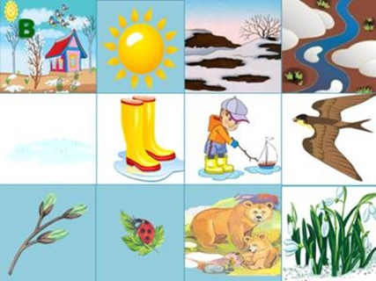
Чурукту көргеш, кандыг үе дүшкенин чугаалап бериңер
Час дүшкен. Хүн караа чылыг херелдерин берип эгелээн. Хар эрип турар. Дамырактар агып эгелээн. Кижилер суг сузер идиктерин кедер уе келген. Уруглар хеме кылып алгаш бичии дамырактарда ойнап турарлар. Частың башкыы чечээ хек-даваннар, анай-хаактар частып, чанар куштар чылыг чурттардан ужуп чанып келгеннер.

Slide 5
Урууңарга айтырыгларны салыңар:
Кандыг үе дүжүп келгенил?
Хүннүң караа кандыг апарганыл?
Чүү эрип эгелээнил?
Уруглар чүнүң-биле, кайда ойнап турар дыр?
Кандыг чечектер, үнүштер частып келген-дир?
Кушкаштар кайыын ужуп келгенил?
Кижилернин идик-хеви кандыг-дыр?

Slide 6
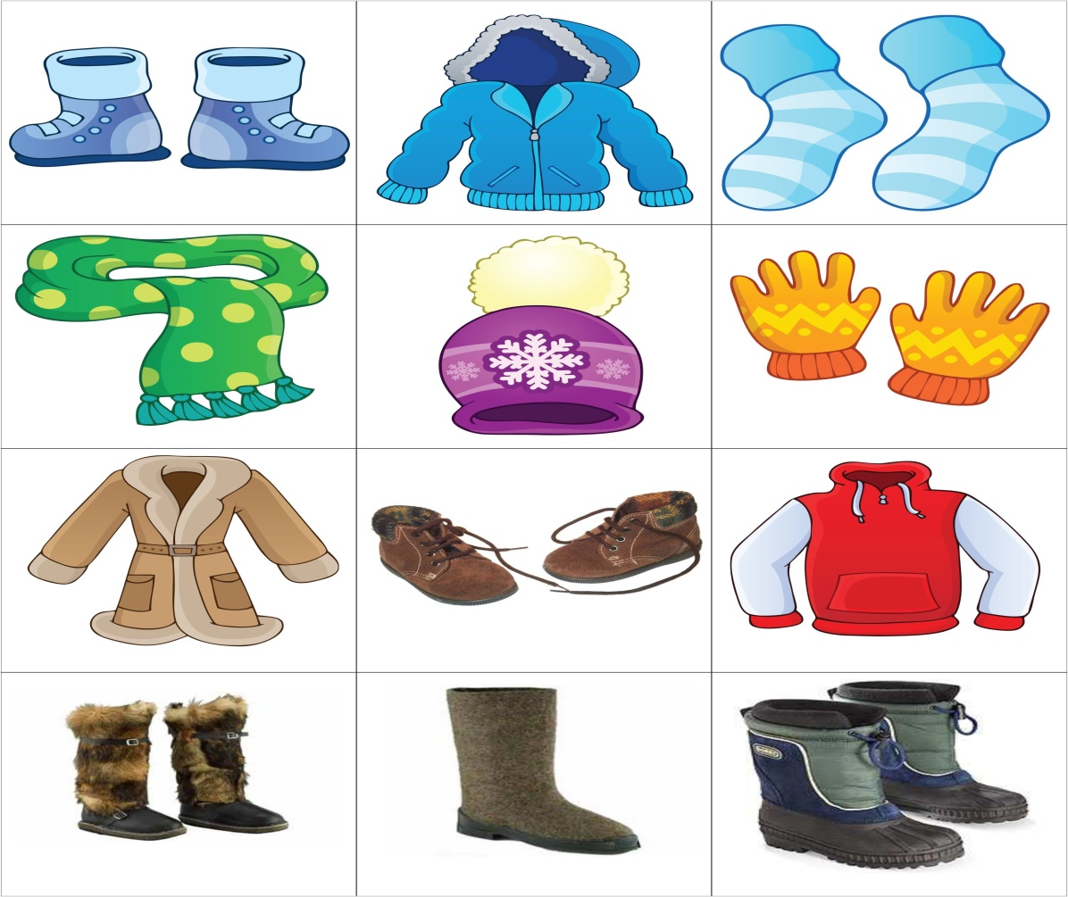
Чазын кандыг идик-хеп кедер бис? Оларны адаңар.

Slide 7
Найыр Сарыгларның «Час» деп шүлүүн аянныг кылдыр номчуп бериңер
ЧАС
Дым-дым кылдыр дүжүрер,
Дыка хөглүг дамдылар.
Частың дүжүп келгенин,
Чаштар биске сөглеп тур.

Slide 8
Айтырыгларга харыылаңар:
Чүүлер дүжүп турар-дыр?
Дамдылар кандыг-дыр?
Чаштар кымнарга сөглеп турар-дыр?
Чүү деп сөглеп турар-дыр?

Slide 9
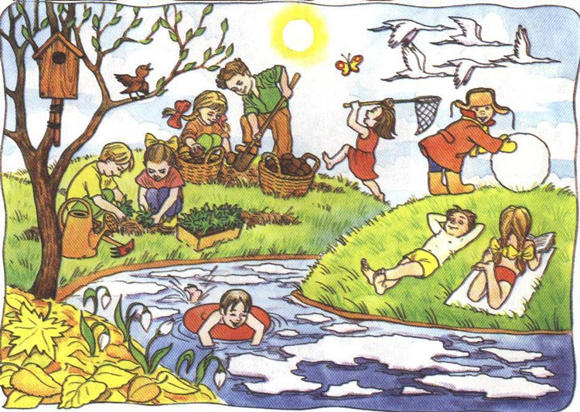
Оюн: «Чурукчу чүнү шын эвес чураан-дыр»? Оларны адаңар.

Slide 10
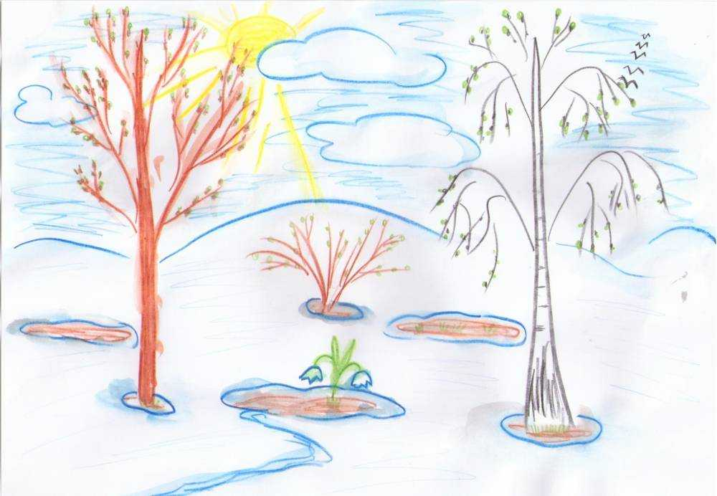
Час дугайында чуруктан чуруңар

Slide 11
Урууңарга айтырыглардан салыңар
Кандыг уеге чурук чурудуң?
Чүнү чурудуң?
Чүнүң-биле чуруп турдуң? (Өңнүг карандаш, краска, фломастер)

Slide 12
Четтирдим улуу-биле!

